Slide 1
Исполнение бюджета Слободо- Туринского муниципального района за 2022 год
Утверждённого решением Думы Слободо-Туринского муниципального района от --.05.2023 №---

Slide 2
В целях реализации принципа прозрачности, открытости бюджета и информирования жителей о расходовании средств бюджета Слободо- Туринского муниципального района разработана информационная брошюра «Бюджет для граждан», в которой кратко и доступно отражены основные показатели отчета об исполнении бюджета Слободо-Туринского муниципального района за 2022 год. Данная информация позволит гражданам составить представление об источниках формирования доходов местного бюджета, направлениях расходования бюджетных средств.
Основной целью бюджетной политики Слободо-Туринского муниципального района является обеспечение сбалансированности местного бюджета и повышение качества управления бюджетным процессом.

Slide 3
«Бюджет для граждан» познакомит Вас с положениями решения об исполнении бюджета Слободо-Туринского муниципального района за 2022 год.
Представленная информация предназначена для широкого круга пользователей и будет интересна и полезна как гражданским служащим, так и педагогам, врачам, пенсионерам, студентам, молодым семьям и другим категориям населения, так как бюджет муниципального района затрагивает интересы каждого жителя Слободо-Туринского муниципального района.
В доступной и понятной форме для граждан показаны основные показатели исполнения бюджета Слободо-Туринского муниципального района.

Slide 4
ГРАЖДАНИН,
ЕГО УЧАСТИЕ В БЮДЖЕТНОМ ПРОЦЕССЕ
ГРАЖДАНИН
как налогоплательщик
Помогает формировать доходную часть бюджета
ГРАЖДАНИН
как получатель социальных гарантий
Получает социальные гарантии (образование, здравоохранение, жилищно-коммунальное хозяйство, культура, физическая культура и спорт, социальные льготы и другие направления социальных гарантий населению) – расходная часть бюджета
Граждане – как налогоплательщики, и как потребители муниципальных услуг – должны быть уверены в том, что передаваемые ими в распоряжение муниципального образования средства используются прозрачно и эффективно, приносят конкретные результаты как для общества в целом, так и для каждой семьи, для каждого человека

Slide 5
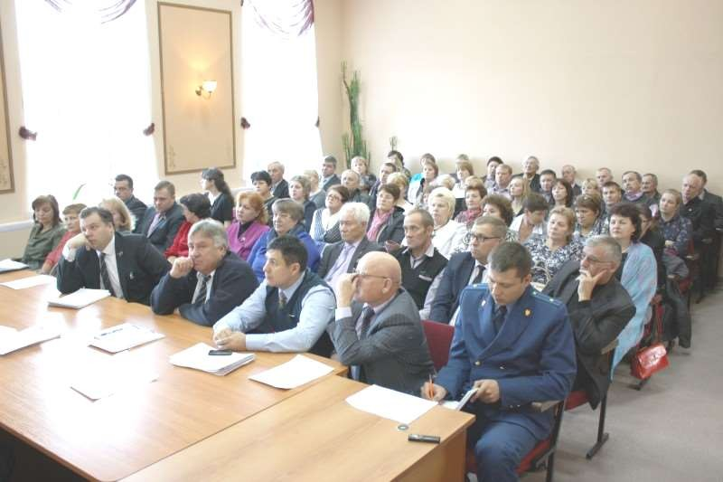
ВОЗМОЖНОСТИ ВЛИЯНИЯ ГРАЖДАНИНА НА СОСТАВ БЮДЖЕТА
Публичные обсуждения муниципальных
программ (размещаются на сайте администрации Слободо-Туринского муниципального района)
Публичные слушания по проекту бюджета
Слободо-Туринского муниципального района (проходят ежегодно в декабре)
Публичные слушания по отчету об исполнении
бюджета Слободо-Туринского муниципального района (проходят ежегодно в мае)

Slide 6
ЧТО ТАКОЕ БЮДЖЕТ?
БЮДЖЕТ – ЭТО ПЛАН ДОХОДОВ И РАСХОДОВ
Каждый житель является участником формирования этого плана с одной стороны как налогоплательщик, наполняя доходы бюджета, с другой – он получает часть расходов как потребитель общественных услуг.
Государство расходует поступившие доходы для выполнения своих функций и предоставления общественных (муниципальных) услуг: образование, здравоохранение, культура, спорт, социальное обеспечение, поддержка экономики, гарантии безопасности и правопорядка, защита общественных интересов, гражданских прав и свобод и др.

Slide 7
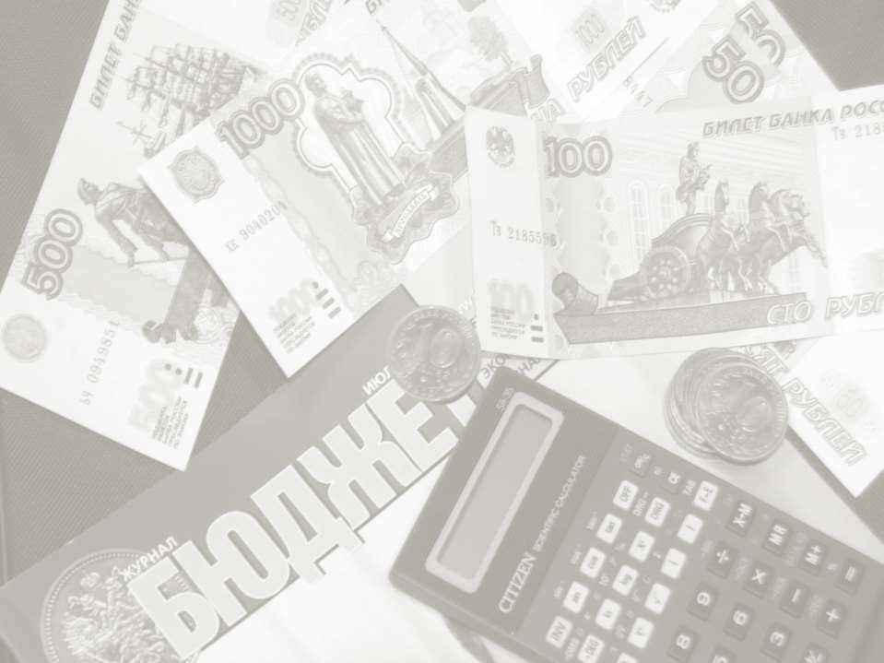
Доходы бюджета – поступающие в бюджет денежные средства
Расходы бюджета – выплачиваемые бюджета денежные средства
Дефицит бюджета – превышение расходов бюджета над его доходами
Профицит бюджета – превышение доходов над его расходами
Бюджетные обязательства – расходные обязательства, подлежащие исполнению в соответствующем финансовом году
из

Slide 9
Какие бывают бюджеты
Бюджеты семей
Бюджеты публично- правовых образований
Бюджеты организаций
Российской | Субъектов Российской | Муниципальных
Федерации | Федерации (региональные | образований
(федеральный | бюджеты, бюджеты | (местные бюджеты)
бюджет, бюджеты | территориальных фондов
государственных | обязательного
внебюджетных | медицинского страхования)
фондов Российской
Федерации

Slide 10
ДОХОДЫ БЮДЖЕТА
Доходы бюджета –безвозмездные и безвозвратные поступления денежных средств в бюджет
НАЛОГОВЫЕ ДОХОДЫ
НЕНАЛОГОВЫЕ ДОХОДЫ
БЕЗВОЗМЕЗДНЫЕ ПОСТУПЛЕНИЯ
Поступления от уплаты налогов, установленных Налоговым кодексом Российской Федерации, например:
Налог на доходы физических лиц;
Земельный налог;
Налог на имущество физических лиц;
Госпошлина;
Налог на совокупный
доход;
акцизы
Поступления от уплаты других пошлин и сборов, установленных законодательством Российской Федерации, а также штрафов за нарушение законодательства, например:
Доходы от использования
муниципального имущества;
Штрафы, санкции, возмещение ущерба;
Доходы от продажи
материальных и нематериальных
активов
Поступления от других
бюджетов (межбюджетные трансферты)
Дотации;
Субсидии;
Субвенции;
Иные межбюджетные
трансферты

Slide 11
МЕЖБЮДЖЕТНЫЕ ТРАНСФЕРТЫ – ОСНОВНОЙ ВИД БЕЗВОЗМЕЗДНЫХ ПЕРЕЧИСЛЕНИЙ
Межбюджетные трансферты – денежные средства, перечисляемые из одного бюджета бюджетной системы Российской Федерации
другому бюджету
Виды межбюджетных Определение
трансфертов
Аналогия в семейном
бюджете
ДОТАЦИИ (от лат.
«Dotation») – дар,
пожертвование
Субвенции (от лат.
«Subvenire») – приходить на помощь
Предоставляется без определения конкретной цели их использования
Предоставляются на
финансирование «переданных» другим публично-правовым образованиям полномочий
Вы даете своему ребенку
карманные деньги
Вы даете своему ребенку
деньги и посылаете его в
магазин купить продукты (по списку)
Субсидии (от лат. «) - поддержка
Предоставляется на условиях долевого софинансирования расходов других бюджетов
Вы «добавляете» денег для того, чтобы ребенок купил себе новый телефон (а
остальные он накопил сам)

Slide 12
Как классифицируются расходы бюджета?
Расходы бюджета – выплачиваемые из бюджета денежные средства.
Формирование расходов осуществляется в соответствии с расходными обязательствами, обусловленными установленным законодательством разграничением полномочий, исполнение которых должно происходить в очередном финансовом году за счет средств соответствующих бюджетов.
Принципы формирования расходов бюджета:
по разделам;
✓по ведомствам;
✓по муниципальным программам муниципального района

Slide 13
В целях повышения эффективности и результативности бюджетных расходов в бюджете Слободо-Туринского муниципального района финансирование расходов производится на основе 13 муниципальных программ
Зачем формировать и исполнять бюджет по программам?
Преимуществом программного бюджета является
распределение расходов не по ведомственному принципу, а по программам.
Муниципальная программа имеет цель, задачи и
показатели эффективности, которые отражают степень их
достижения(решения), то есть действия и бюджетные средства направлены на достижение заданного результата.
При этом значение показателей является индикатором по
данному направлению деятельности и сигнализирует о плохом ли хорошем результате, необходимости принятия новых решений.

Slide 14
Бюджет Слободо-Туринского муниципального района на 2022 год утвержден
решением Думы Слободо-Туринского муниципального района от 24.12.2021
№ 62-НПА «О бюджете Слободо-Туринского муниципального района на 2022 год и плановый период 2023 и 2024 годов»
Публичные слушания по проекту бюджета на 2022 год и плановый период 2023 и 2024 годов | Проведены 8 декабря 2021 года
Публичные слушания по годовому отчету об исполнении бюджета за 2022 год | назначены на 16 мая 2023 года
ОСНОВНЫЕ НАПРАВЛЕНИЯ РЕАЛИЗАЦИИ БЮДЖЕТНОЙ ПОЛИТИКИ
Устойчивое социально-экономическое развитие района Обеспечение населения доступными и качественными муниципальными услугами, социальными гарантиями Создание благоприятных и комфортных условий для проживания Увеличение наполняемости доходной части консолидированного бюджета муниципального района | Повышение эффективности бюджетных расходов Обеспечение сбалансированности бюджета Повышение эффективности управления муниципальными финансами Совершенствование межбюджетных отношений Оптимизация муниципального долга

Slide 15
Достижение прогнозных значений социально-экономических показателей за 2022 год по Слободо-Туринскому муниципальному району
№ п/п | Наименование показателя | 2022 год оценка в соответствии с прогнозом | 2022 год факт | отклонение | описание причин отклонения | 2023 год оценка
1 | Производственная деятельность | 1546,6 | 1445,4 | 101,2 |  | 1651,1
2 | Инвестиционная деятельность | 123,6 | 525,6 | 402 |  | 82,1
3 | Денежные доходы населения | 2221,7 | 2134,2 | 87,5 |  | 2330,5
4 | Оборот розничной торговли | 1004,3 | 909,7 | 94,6 |  | 1094,0
5 | Оборот общественного питания | 25,0 | 24,4 | 0,6 |  | 27,3
6 | Численность населения | 12451 | 12619 | 168 |  | 11998

Slide 16
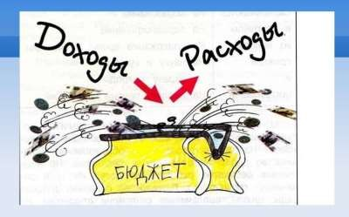
ОСНОВНЫЕ ПОКАЗАТЕЛИ ИСПОЛНЕНИЯ БЮДЖЕТА МУНЦИИПАЛЬНОГО РАЙОНА ЗА 2022 ГОД
 | 2022 год (план) тыс. рублей | 2022 год (факт) тыс. рублей | % отклонения
Доходы | 1 031 409,0 | 1 037 191,8 | 100,6
Расходы | 1 040 935,9 | 1 019 469,7 | 97,9
Дефицит/Профицит | (-) 9 526,9 | (+)17722,1

Slide 17
Динамика доходов и расходов бюджета за 2014-2022 годы, тыс. руб.
634 423,8 тыс. руб. направлено на финансирование социальной сферы: 535 221,5 тыс. руб. образование
91 640,8 тыс. руб. социальная политика 1 264,5 тыс. руб. физ. культура, спорт 6297,0 тыс. руб. культура

Slide 18
Исполнение бюджета по доходам за 2022 год

Slide 19
Доходы бюджета Слободо-Туринского муниципального района за
2022 год, млн. рублей

Slide 20
Основные параметры исполнения доходной части бюджета МО
Слободо-Туринский муниципальный район за 2022 год
 | Наименование | Уточненный план 2022 год (тыс. руб.) | Фактическое исполнение (тыс. руб.) | % исполнения
I | Налоговые и неналоговые доходы | 153683,9 | 161671,7 | 105,2
1. | Налоговые доходы, в т.ч.: | 134530 | 142733,8 | 106,1
1.1 | НДФЛ | 115270 | 123039,7 | 107,0
1.2 | АКЦИЗ | 2 811 | 2924,7 | 104,0
1.3 | УСНО | 13504 | 13712,8 | 101,5
1.4 | ЕНВД | - | -69,7 | -
1.5 | ЕСХН | 41 | 51,9 | 126,7
1.6 | Налог, взимаемый в связи с применением патентной системы | 1213 | 1216,8 | 100,3
1.7 | Госпошлина | 1691 | 1857,6 | 109,8
2. | Неналоговые доходы | 19153,9 | 18937,9 | 98,9
II | Безвозмездные поступления | 877725,1 | 875520,1 | 99,8
1. | Дотации | 475195,0 | 475195,0 | 100
2. | Субсидии | 20260,5 | 20260,5 | 100
3. | Субвенции | 354223,7 | 354179,4 | 99,9
4. | Иные бюджетные трансферты | 35426,2 | 33265,5 | 93,9
6. | Возврат остатков субсидий, субвенций и МБТ прошлых лет | -7574,4 | -7574,4 | 100
III | ВСЕГО ДОХОДОВ | 1031409,0 | 1037191,8 | 100,6

Slide 21
Структура доходов МО Слободо-Туринский муниципальный район в
2022 году
Объем доходов МО Слободо-Туринский МР в расчете на 1 жителя в 2022
году составляет: 84,8 тыс. рублей.

Slide 22
Налог на доходы физических лиц
тыс. рублей
Исполнение по налогу за 2022 год составило 106,1 % от годовых бюджетных назначений. Темп роста к 2021 году составляет 108,6 %. Рост поступлений по налогу на доходы физических лиц связан с ростом ФОТ.

Slide 23
В 2022 году исполнение составило 2924,7 тыс. рублей или 104 % от плановых бюджетных назначений. Рост к 2021 году на 19% обусловлен увеличением ставок по акцизам на нефтепродукты и ростом объемов производства нефтепродуктов.

Slide 24
Налог, взимаемый с применением упрощенной системы налогообложения
тыс. рублей
Исполнение по налогу в 2022 году составило 13712,8 тыс. руб. или 101,5% годовых назначений. Платежи поступили по итогам работы организаций и предприятий района за 2021 год и авансовые платежи 2022 года. К уровню 2021 года поступления увеличились на 3836,5 тыс. рублей или на 38,8%, что обусловлено увеличением колличества налогоплательщиков.

Slide 25
Безвозмездные поступления за 2022 год
Дотации (гранты) за достижение показателей деятельности ОМСУ 200 тыс. руб.
Дотации на поддержку мер по обеспечению сбалансированности бюджета 173341 тыс. руб.
Дотации на выравнивание бюджетной обеспеченности 301644 тыс. руб.
Субсидии бюджетам субъектов РФ и муниципальных образований 20260,5 тыс. руб.
Субвенции бюджетам субъектов РФ и
муниципальных образований
354179,4,9 тыс. руб.
Возврат остатков субсидий, субвенций и иных
межбюджетных трансфертов, имеющих целевое назначение прошлых лет -7574,4 тыс. руб.
Иные межбюджетные трансферты 33265,5 тыс. руб.

Slide 26
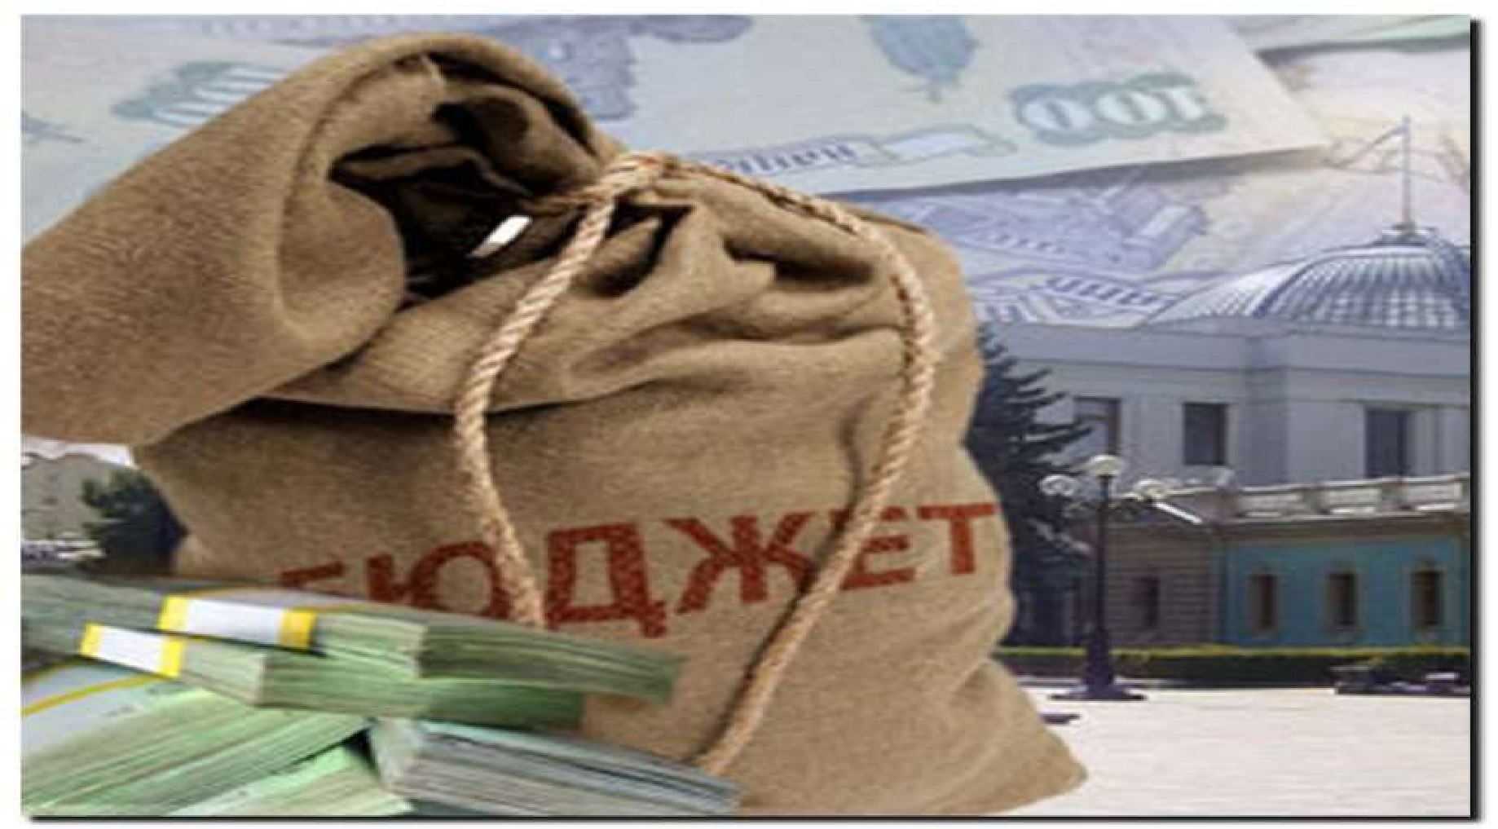
Исполнение бюджета по расходам за 2022 год

Slide 27
Исполнение расходной части бюджета за 2022 год
Наименование показателя | Раздел | Уточненная роспись | Кассовый расход | Исполнение росписи %
ОБЩЕГОСУДАРСТВЕННЫЕ ВОПРОСЫ | 0100 | 68 776,4 | 68 135,5 | 99,07%
НАЦИОНАЛЬНАЯ ОБОРОНА | 0200
НАЦИОНАЛЬНАЯ БЕЗОПАСНОСТЬ И ПРАВООХРАНИТЕЛЬНАЯ ДЕЯТЕЛЬНОСТЬ | 0300 | 8 717,6 | 8 634,9 | 99,05%
НАЦИОНАЛЬНАЯ ЭКОНОМИКА | 0400 | 12 226,4 | 11 882,1 | 97,18%
ЖИЛИЩНО-КОММУНАЛЬНОЕ ХОЗЯЙСТВО | 0500 | 13 426,6 | 13 426,6 | 100,00%
ОХРАНА ОКРУЖАЮЩЕЙ СРЕДЫ | 0600 | 1 857,2 | 1 857,2 | 100,00%
ОБРАЗОВАНИЕ | 0700 | 554 094,9 | 535 221,5 | 96,59%
КУЛЬТУРА, КИНЕМАТОГРАФИЯ | 0800 | 10 694,0 | 10 652,1 | 99,61%
СОЦИАЛЬНАЯ ПОЛИТИКА | 1000 | 91 846,8 | 91 640,8 | 99,78%
ФИЗИЧЕСКАЯ КУЛЬТУРА И СПОРТ | 1100 | 1 328,8 | 1 264,5 | 95,16%
СРЕДСТВА МАССОВОЙ ИНФОРМАЦИИ | 1200 | 1 850,0 | 1 850,0 | 100,00%
ОБСЛУЖИВАНИЕ ГОСУДАРСТВЕННОГО И МУНИЦИПАЛЬНОГО ДОЛГА | 1300 | 10,0 | 8,9 | 89,50%
МЕЖБЮДЖЕТНЫЕ ТРАНСФЕРТЫ ОБЩЕГО ХАРАКТЕРА БЮДЖЕТАМ СУБЪЕКТОВ РФ И МУНИЦИПАЛЬНЫХ ОБРАЗОВАНИЙ | 1400 | 276 107,0 | 274 895,6 | 99,56%
ВСЕГО РАСХОДОВ: |  | 1 040 935,9 | 1 019 469,7 | 97,94%

Slide 28
Общегосударственные вопросы
68 135,5 тыс. руб. было направлено на общегосударственные вопросы в 2022 году
тыс. руб.
Подраздел | 2022 год (план) | 2022 год (факт)
Функционирование высшего должностного лица субъекта Российской Федерации и муниципального образования | 2 011,8 | 2 011,8
Функционирование законодательных (представительных) органов государственной власти и представительных органов муниципальных образований | 3 397,5 | 3 397,5
Функционирование Правительства Российской Федерации, высших исполнительных органов государственной власти субъектов Российской Федерации, местных администраций | 17 496,1 | 17 410,0
Судебная система
Обеспечение деятельности финансовых, налоговых и таможенных органов и органов финансового (финансово-бюджетного) надзора | 17 485,2 | 17 348,7
Другие общегосударственные вопросы | 28 385,9 | 27 967,5
Обеспечение проведения выборов и референдумов
Объем расходов Слободо-Туринского МР на содержание работников местного самоуправления в расчете на 1 жителя в 2022 году составит 7,0 тыс. рублей.

Slide 29
Национальная безопасность и правоохранительная деятельность
Наименование показателя | Уточненная роспись | Кассовый расход | % Исполнения
Защита от чрезвычайных ситуаций и обеспечение радиационной безопасности на территории Слободо-Туринского муниципального района, гражданская оборона | 514,2 | 514,2 | 100,00%
Построение и развитие аппаратно-программного комплекса «Безопасный город» на территории Слободо-Туринского муниципального района | 178,6 | 178,6 | 100,00%
Содержание и обслуживание Муниципального казенного учреждения "Единой дежурно диспетчерской службы" | 7 765,8 | 7 683,1 | 98,93%
Формирование законопослушного поведения участников дорожного движения в Слободо-Туринском муниципальном районе | 30,0 | 30,0 | 100,00%
Профилактика правонарушений на территории Слободо-Туринского муниципального района | 30,00 | 30,00 | 100,00%
ВСЕГО РАСХОДОВ: | 8 518,6 | 8 435,9 | 99,02%
Профилактика терроризма, а также минимизация и (или) ликвидация последствий его проявлений в Слободо-Туринском муниципальном районе | 144,0 | 144,0 | 100,00%
Профилактика терроризма и экстремизма и гармонизации межнациональных отношений на территории Слободо-Туринского муниципального района | 55,00 | 55,00 | 100,00%
ВСЕГО РАСХОДОВ: | 199,0 | 199,0 | 100,00%

Slide 30
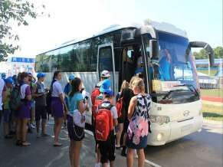
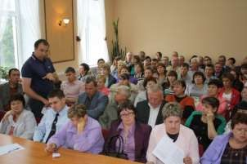
Национальная экономика
Сельское хозяйство и рыболовство | Транспорт | Дорожное хозяйство | Другие вопросы в области национальной экономики
629,7 тыс. рублей | 7 427,0 тыс. рублей | 3 200,4 тыс. рублей | 625,0 тыс. рублей

Slide 31
Дорожно-транспортное хозяйство
2022 год, млн. рублей
2022 год (план) – 3,5 млн. рублей
2022 год (факт) – 3,2 млн. рублей

Slide 32
Жилищно-коммунальное хозяйство
Субсидия на строительство и реконструкцию систем и (или) объектов коммунальной инфраструктуры Слободо-Туринское сельское поселение
Субсидия на организацию электро-, тепло-, газо- и водоснабжение, водоотведение, снабжение населения топливом, в том числе на осуществление
своевременных расчетов за топливно-энергетические ресурсы по
обязательствам органов местного самоуправления.
6,6
Реализация муниципальных программ по энергосбережению ( Слободо-Туринское – 2,3; Усть-Ницинское-2,7; Сладковское-1,1; Ницинское -0,7)
6,8
2022 год (план) – 13,4 млн. рублей
2022 год (факт) – 13,4 млн. рублей

Slide 33
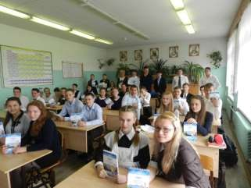
Образование
Достигнуто в 2022 году
Доля детей в возрасте от 1 до 6 лет получивших,
дошкольную образовательную услугу 72,8%
Охват организованным горячим питанием 99% учащихся
общеобразовательных
организаций
Доля молодых учителей – 23,9%
Доля общеобразовательных учреждений, соответствующих современным требованиям обучения – 93,3%
Всего по Слободо-Туринскому МР:
Число воспитанников в ДДУ – 630 человек (за 2022 год)
Число обучающихся в школах – 1 815, из них 164 дошкольники (за 2022 год)
Число выпускников школ – 40 (11 кл.), 168 (9 кл.) (в 2022 году)
Из них закончивших школу с отличием – 7 человек ( 9 кл), 1 человека (11кл)

Slide 34
Расходы бюджета на образование
 2022 г (план) – 554,1 млн. руб.
 2022 г (факт) – 535,2 млн. руб.
22,1%
64,6%
7,0%
1,6%
4,6%
118,4 млн. руб. – дошкольное образование
Основные статьи расходов:
346,0 млн. руб. – общее образование
48,1%
257,5 млн. руб. – зарплата с
начислениями
37,7 млн.руб. – дополнительное образование
8,7млн.руб – молодежная политика
35,1%
187,7 млн. руб. –
субсидии автономным
учреждениям
24,4 млн.руб. – другие вопросы (ИМЦ, ЦБОУ, аппарат)
0,2%
1,0 млн. руб. – охрана семьи и детства

Slide 35
Среднемесячная зарплата по Указам Президента РФ за 2022 год
39 618,02
Педагогических работников муниципальных
дошкольных образовательных учреждений
41972,74
42 318,27
Педагогических работников
общеобразовательных учреждений
Педагогических работников муниципальных учреждений дополнительного образования
2022 год (план) – 554,9 млн. рублей
2022 год (факт) – 536,0 млн. рублей

Slide 36
Культура
Достигнуто в 2022 году
Организовано и проведено
73 музейных выставок
Количество посещений музея 21 742 человек. Проведено 441 экскурсий и массовых мероприятий
Фонды музея составляют 16250 в основные фонды поступило 675 предметов, 14 предметов отреставрировано.
Фонды музея составляют – 6 509 экспонатов
Издана книга: «Краеведческий альманах «О прошлом память возвращая…» (тираж 100 экземпляров).

Slide 37
Расходы на культуру
5 937,0 – субсидии бюджетному учреждению МБУК «СлободоТуринский районный историко- краеведческий музей»
4 030,2 – содержание и обеспечение деятельности МБУК «Центр культурного развития»
0,5 – информатизация библиотек
0,2 – проведение культурно-массовых мероприятий
2022 г (план) 10,7 млн.руб. Среднемесячная номинальная заработная плата
по
Указам Президента РФ за 2022 год для работников
2022 г (факт) 10,6 млн.руб.
муниципальных учреждений культуры и искусства составляет 43 957,0 рублей.

Slide 38
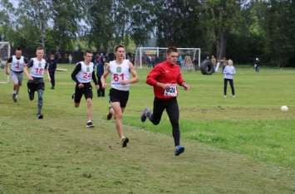
Физическая культура и спорт
Количество спортивно-массовых и физкультурно-
оздоровительных мероприятий
районного значения - 92
Принято участие в 26
соревнованиях окружного, областного, всероссийского масштаба
Доля жителей, систематически занимающихся физической
культурой и спортом, в общей
численности населения
Слободо-Туринского МР – 49,9%

Slide 39
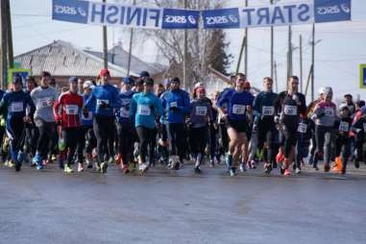
Расходы бюджета на физическую культуру и спорт
0,6
Организация и проведение спортивных мероприятий
0,1
Приобретение спортивного инвентаря
0,2
Организация выездов спортсменов на соревнования
Мероприятия по поэтапному внедрению и реализации Всероссийского физкультурно-спортивного
комплекса «Готов к труду и обороне» (ГТО) в Слободо-Туринском муниципальном районе
0,2
Создание спортивной площадки (оснащение спортивным оборудованием для занятий уличной гимнастики)
0,3
2022 год (план) – 1,3 млн.р.
2022 год (факт) – 1,3 млн.р.

Slide 40
Социальная политика
3,5 – улучшение жилищных условий граждан, проживающих в сельской местности, в том числе молодых семей и молодых
специалистов (субсидии выданы участникам программы)
15,1 – осуществление государственного полномочия Российской Федерации, по предоставлению мер социальной поддержки по оплате жилого помещения и коммунальных услуг (получателей выплат из Федерального бюджета – 868 человек, получателей субсидий – 351 человек)
71,7 – осуществление государственного полномочия Свердловской области, , по предоставлению мер социальной поддержки по оплате жилого помещения и коммунальных услуг (получателей выплат – 2 312 человек)
0,3 – реализация мероприятий подпрограммы «Почетный гражданин Слободо-Туринского МР» (звание «Почетный гражданин Слободо-Туринского МР» присвоено 28 чел.)
0,1 – реализация мероприятий подпрограммы «Материальная поддержка граждан пожилого возраста, ветеранов и инвалидов ВОВ, поддержка населения, оказавшегося в трудной жизненной ситуации» (выплаты произведены ветеранам ВОВ, 78 труженникам тыла и вдовам. Материальную помощ в связи с утратой имущества в результате пожара получили 34 человек, материальную помощ в связи с лечением получили 1 человека)
0,9 – поддержка некоммерческих организаций (общество инвалидов – 0,6, общество ветеранов – 0,3)
2022 г (план) 91,8 млн.руб.
2022 г (факт) 91,6 млн.руб.

Slide 41
Структура расходов за 2022 год

Slide 42
Выполнение муниципальных программ за 2022 год
Наименование показателя | Уточненная роспись | Кассовый расход | Исполнение росписи
Муниципальная программа «Обеспечение деятельности администрации Слободо-Туринского муниципального района, реализация вопросов органов местного самоуправления в Слободо-Туринском муниципальном районе" на 2019-2024 годы | 50 106,5 | 49 603,5 | 99,00%
Муниципальная программа «Обеспечение комплексной безопасности жизнедеятельности населения в Слободо-Туринском муниципальном районе" на 2019-2024 годы | 10 381,6 | 10 298,9 | 99,20%
Муниципальная программа «Социальная поддержка населения в Слободо-Туринском муниципальном районе» на 2019-2024 годы | 87 352,0 | 87 204,4 | 99,83%
Муниципальная программа "Управление финансами Слободо-Туринского муниципального района" на 2019-2024 годы | 288 852,0 | 287 503,0 | 99,53%
Муниципальная программа «Профилактика терроризма, а также минимизация и (или) ликвидация последствий его проявлений в Слободо-Туринском муниципальном районе на 2020-2025 годы» | 144,0 | 144,0 | 100,00%
Муниципальная программа "Дорожная деятельность и транспортное обслуживание населения в Слободо-Туринском муниципальном районе" на 2019-2024 годы | 10 927,4 | 10 627,4 | 97,25%
Муниципальная программа "Развитие культуры, физической культуры, спорта и молодежной политики в Слободо-Туринском муниципальном районе" на 2019-2024 годы | 12 275,6 | 12 164,4 | 99,09%
Муниципальная программа "Повышение эффективности управления муниципальной собственностью на территории Слободо-Туринского муниципального района" 2019-2024 годы | 3 410,0 | 3 408,5 | 99,63%
Муниципальная программа "Развитие системы образования в Слободо-Туринском муниципальном районе до 2024 года» | 552 326,0 | 533 399,1 | 96,57%
Муниципальная программа "Содействие развитию малого и среднего предпринимательства в Слободо-Туринском муниципальном районе» на 2019-2024 годы | 625,0 | 625,0 | 100,00%
Муниципальная программа «Формирование законопослушного поведения участников дорожного движения в Слободо-Туринском муниципальном районе» на 2019-2024 годы | 30,0 | 30,0 | 100,00%
ВСЕГО РАСХОДОВ: | 1 020 179,8 | 998 757,9 | 97,90%

Slide 43
Долговые обязательства Слободо-Туринского МР за 2022 год

Slide 44
Сведения о состоянии муниципального долга Слободо-Туринского муниципального района на 1 января 2023 года
 | Объем долга на01.01.2022 | Объем долга на 01.04.2022 | Объем долга на 01.07.2022 | Объем долга на 01.10.2022 | Объем долга на 01.01.2023
Муниципальные гарантии | 0 | 11 605,4 | 7 020,2 | 7 020,2 | 0
Бюджетный кредит | 8 775,9 | 8 775,9 | 4 499,4 | 4 499,4 | 7 930,2
Итого | 8 775,9 | 20 381,3 | 11 519,6 | 11 519,6 | 7 930,2

Slide 45
Информация о реализации полномочий по контролю в финансово- бюджетной сфере.
Наименование | Ед. изм | Количество (сведения) за 2022 год
1. Сведения об органе, осуществляющем внутренний муниципальный финансовый контроль |  | 1
1.1 Количество проведенных проверок соблюдения бюджетного законодательства Российской Федерации и иных нормативных правовых актов, регулирующих бюджетные правоотношения | ед. | 3
плановые | ед. | 3
внеплановые | ед. | 0
1.2 Объемы проверенных средств | тыс. руб. | 61 981
1.3 Сумма выявленных нарушений | тыс. руб. | 0,00
в том числе |  | 0,00
нецелевое использование бюджетных средств | тыс. руб. | 0,00
неправомерное использование бюджетных средств | тыс. руб. | 0,00
неэффективное использование бюджетных средств | тыс. руб. | 0,00
Прочие нарушения | тыс. руб. | 0,00
Продолжение таблицы на следующей странице.

Slide 46
Информация о реализации полномочий по контролю в финансово- бюджетной сфере.
1.4 Возмещено бюджетных средств | тыс.руб | 0,00
2. Сведения об органе, осуществляющем внутренний муниципальный финансовый контроль в сфере закупок в соответствии с частью 8 статьи 99 Федерального закона № 44-ФЗ |  | 1
2.1 Количество проведенных проверок в сфере закупок в соответствии с частью 8 статьи 99 Федерального закона № 44-ФЗ | ед. | 1
плановые | ед. | 1
внеплановые | ед. | 0
2.2 Основные виды нарушений, выявленных в ходе проведения плановых и внеплановых проверок в сфере закупок | часть, статья | ч.1 ст.93.

Slide 47
Спасибо за внимание!
Разработчик презентации «Бюджет для граждан» по проекту решения «О бюджете Слободо-Туринского муниципального района на 2020 год и плановый период 2021 и 2022 годов»
Финансовое управление администрации
Слободо-Туринского муниципального района
Начальник Лыскина
Оксана Михайловна
Наш адрес: 623930, с. Туринская Слобода, ул.Ленина, д.1
Телефон: (34361) 2-13-37, 2-10-79. Факс: (34361) 2-13-37
E-mail: finsloboda@mail.ru

